Slide 1
Devoxx 2017
Ronald Kooistra & Koos Drost
29-11-2017

Slide 2
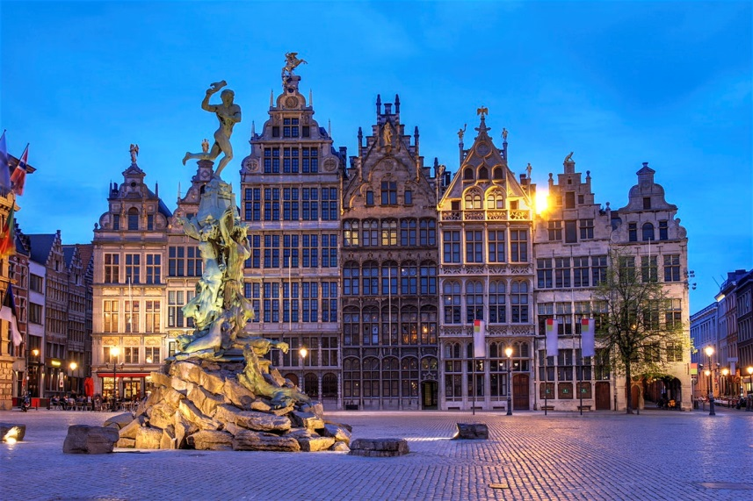
Devoxx 2017
Jaarlijkse conferentie met 12.000+ ontwikkelaars.
Antwerpen, België
Grote namen zoals:
- Brian Götz (Oracle)
- Mark Reinhold (Oracle)
- Juergen Hoeller (Spring / Pivotal)
- Venkat Subramaniam (writer / conference speaker)
- Martijn Verburg (jClarity)

Slide 3
Koos praatjes
Agenda Title 01
Agenda Title 02
Agenda Title 03
Coffee Break
Agenda Title 04
Agenda Title 05
Agenda Title 06
Agenda Title 07
Lunch

Slide 4
Ronald praatjes
Agenda Title 01
Agenda Title 02
Agenda Title 03
Coffee Break
Agenda Title 04
Agenda Title 05
Agenda Title 06
Agenda Title 07
Lunch

Slide 5
Top-5 presentaties
1. “CERN, from an IT Perspective”
by Derek Mathieson; 4.74 with 282 votes.
2. “(Deep) Learning to Fly”
by Krzysztof Kudrynski, Blazej Kubiak; 4.74 with 114 votes.
3. “Parallel and Asynchronous Programming with Streams and CompletableFuture”
by Venkat Subramaniam; 4.73 with 215 votes.
4. “Blue Team Security. Actual Security work for Actual Developers”
by Siren Hofvander; 4.71 with 86 votes.
5. “Next Generation Asynchronous Patterns in JavaScript”
by Jonathan Mills; 4.69 with 29 votes.

Slide 6
Online content
Alle links nog even kort van Koos en Ronald
Youtube channel Devoxx 2017
bevat alle presentaties van 2017
Top-100 Devoxx 2017
top-100 op basis van de rating van het publiek (inclusief links)

Slide 7
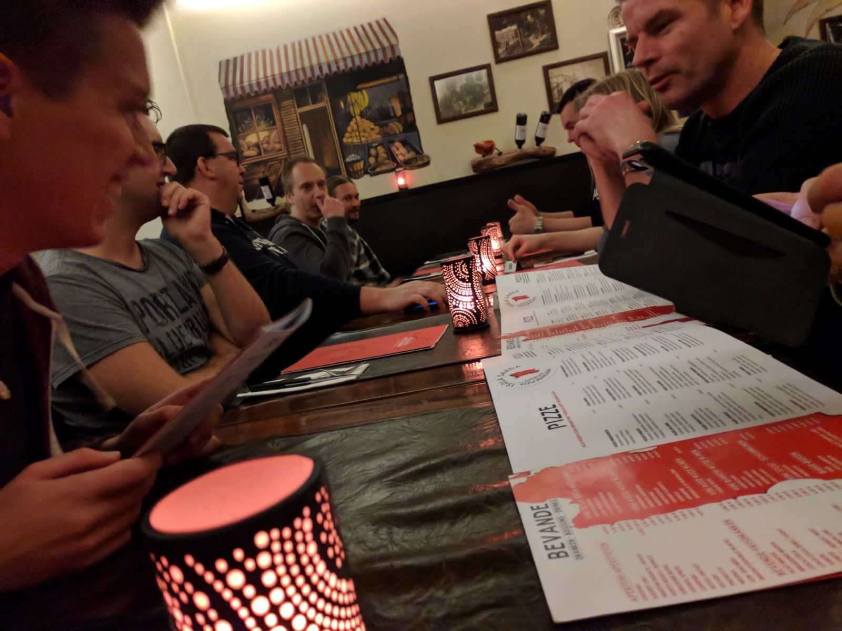
Misschien even afsluiten met dat je zo snel mensen leert kennen. Samen in de kroeg staan met gelijkgestemden is gezellig en interessant .
Op de foto spontaan met 12 man in pizzaria van CGI, DUO, Maven + (waar waren die achtersten van?)

